Slide 1

Dosegnuti na vrijeme:
Digitalni outreach kao alat prevencije
Iva Jovović, dipl.soc.rad.

Slide 2
Ciljevi prezentacije
• Predstaviti koncept digitalnog outreacha
• Prikazati iskustva iz prakse
• Analizirati prednosti i izazove
• Razmotriti buduće mogućnosti razvoja

Slide 3
Kontekst
Digitalizacija svakodnevnog života mijenja načine traženja informacija, podrške i pružanja usluga.
88 % mladih u EU (16–29 godina) aktivno sudjeluje na društvenim mrežama (objavljuje sadržaj, koristi profile, komunicira online), u usporedbi sa 65 % ukupne populacije.
36 % adolescenata u Europi navodi da su s prijateljima online gotovo stalno tijekom cijelog dana.
72 % građana EU koristi internet za traženje zdravstvenih informacija.

Slide 4
Što je digitalni outreach?
Sustavno i proaktivno povezivanje s ciljanim skupinama putem digitalnih kanala radi informiranja, savjetovanja, upućivanja i podrške.
Digitalni outreach danas se koristi u brojnim područjima prevencije, uključujući prevenciju ovisnosti, promociju mentalnog i seksualnog zdravlja, smanjenje šteta, zaštitu djece i mladih, javnozdravstvene kampanje te uključivanje teško dostupnih i ranjivih skupina u sustave podrške.

Slide 5
Od terenskog do digitalnog rada
Terenski outreach i digitalni outreach nisu konkurenti - oni se međusobno nadopunjuju.
Terenski outreach: | Digitalni outreach:
Izravan kontakt | Online kontakt
Ograničen lokacijom | Dostupan bilo gdje
Više vremena po korisniku | Veći broj korisnika
Vidljivost aktivnosti | Veća anonimnost

Slide 6
Zašto korisnici traže pomoć online?
🔒 Anonimnost
⚡ Brzina
📱 Dostupnost
🙈 Manja stigma
💬 Poznato okruženje

Slide 7
Ciljne skupine
Mladi
Osobe koje koriste droge
Osobe s problematičnim obrascima ponašanja
Obitelji i bliske osobe
Teško dostupne skupine

Slide 8
Digitalni kanali
Društvene mreže
Facebook
Instagram
TikTok
Komunikacijski alati
WhatsApp
Viber
Telegram
Savjetovanje
Chat
E-mail
Video pozivi

Slide 9
Vrste aktivnosti
Dijeljenje informacija
Online savjetovanje
Krizna podrška
Upućivanje u usluge
Edukativne kampanje

Slide 10
Prednosti
📈 Veći doseg
💰 Niži troškovi
⚡ Brži prvi kontakt
🔄 Fleksibilnost
🌍 Dostupnost 24/7

Slide 11
Izazovi i ograničenja
Zaštita podataka, digitalna pismenost, procjena rizika na daljinu, održavanje angažmana korisnika.
Izazov: | Moguće rješenje:
Zaštita podataka | Sigurne platforme
Digitalna pismenost | Edukacija
Procjena rizika | Jasni protokoli
Održavanje angažmana | Redovita komunikacija

Slide 12
Etička pitanja
Povjerljivost, informirani pristanak, sigurnost komunikacije, profesionalne granice u online okruženju.

Slide 13
Primjeri dobre prakse
Online savjetovališta, kampanje smanjenja štete, peer podrška na društvenim mrežama, chatbot rješenja…

Slide 14

Edukativni filmići o cyberbullyingu
Udruga LET je uz financijsku podršku Grada Zagreba ponovo izradila nove edukativne filmiće o Cyberbullyingu koje slobodno možete vidjeti i preuzeti na YouTube-u !
Što je Cyberbullying?
Što još treba znati o Cyberbullyingu?
Što obuhvaća elektroničko nasilje?
Koji su sve oblici virtualnog zlostavljanja na internetu?
Kako prepoznati Cyberbullying?
Razlika između “tradicionalnog” i elektroničkog vršnjačkog nasilja
Kako roditelji mogu zaštititi djecu?
Pravila ponašanja koja djecu štite na internetu
Prednosti i rizici interneta
Postavke privatnosti – pravila sigurnijeg interneta
Što učiniti ako doživiš Cyberbullying?
Kako pomoći prijatelju koji doživljava Cyberbullying?
Koje su posljedice Cyberbullyinga?
Kako mogu spriječiti da moje privatne informacije budu iskorištene za manipulaciju i ponižavanje na društvenim mrežama?
Koje znakove možemo uočiti na žrtvama Cyberbullyinga?
Kolekcija videa – TOTAL 11:36 min.
Notes:
14

Slide 15
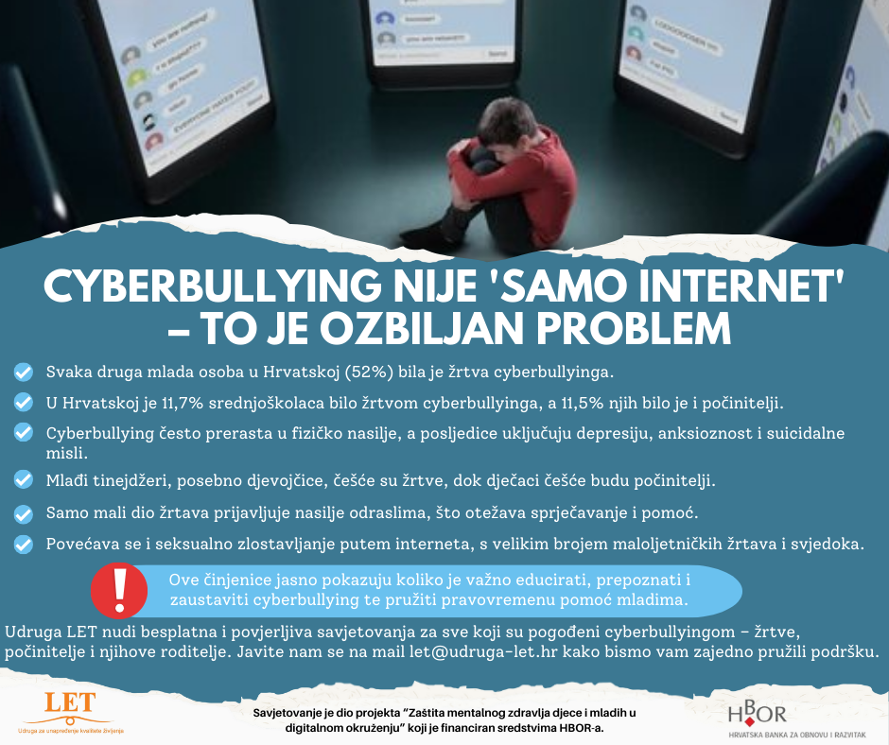
Primjeri

Slide 16

Primjeri

Slide 17
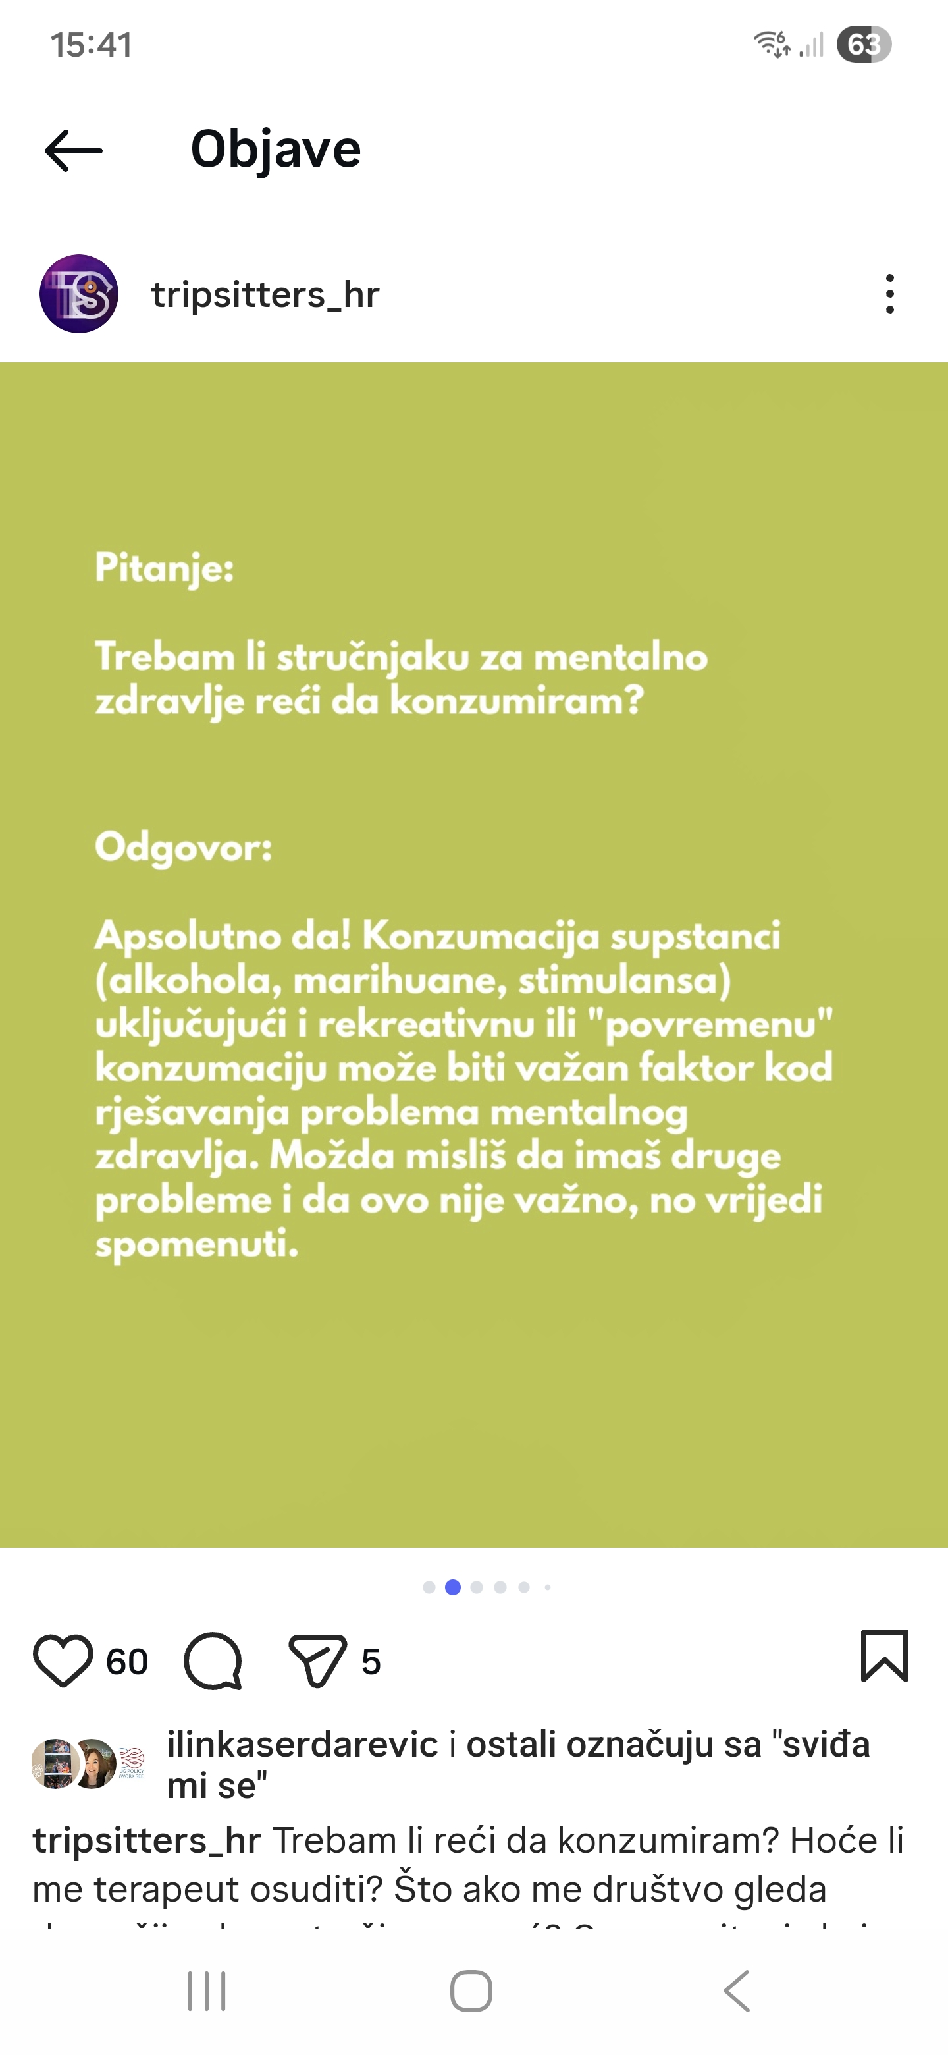
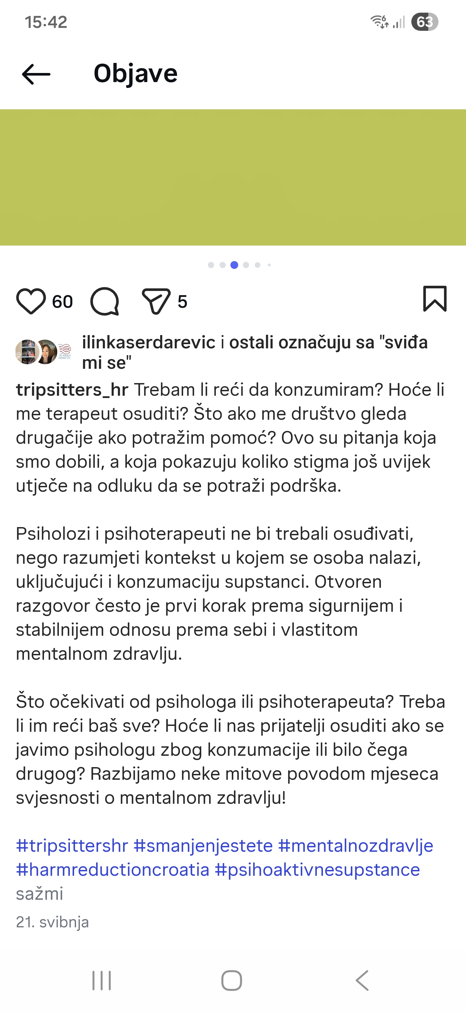
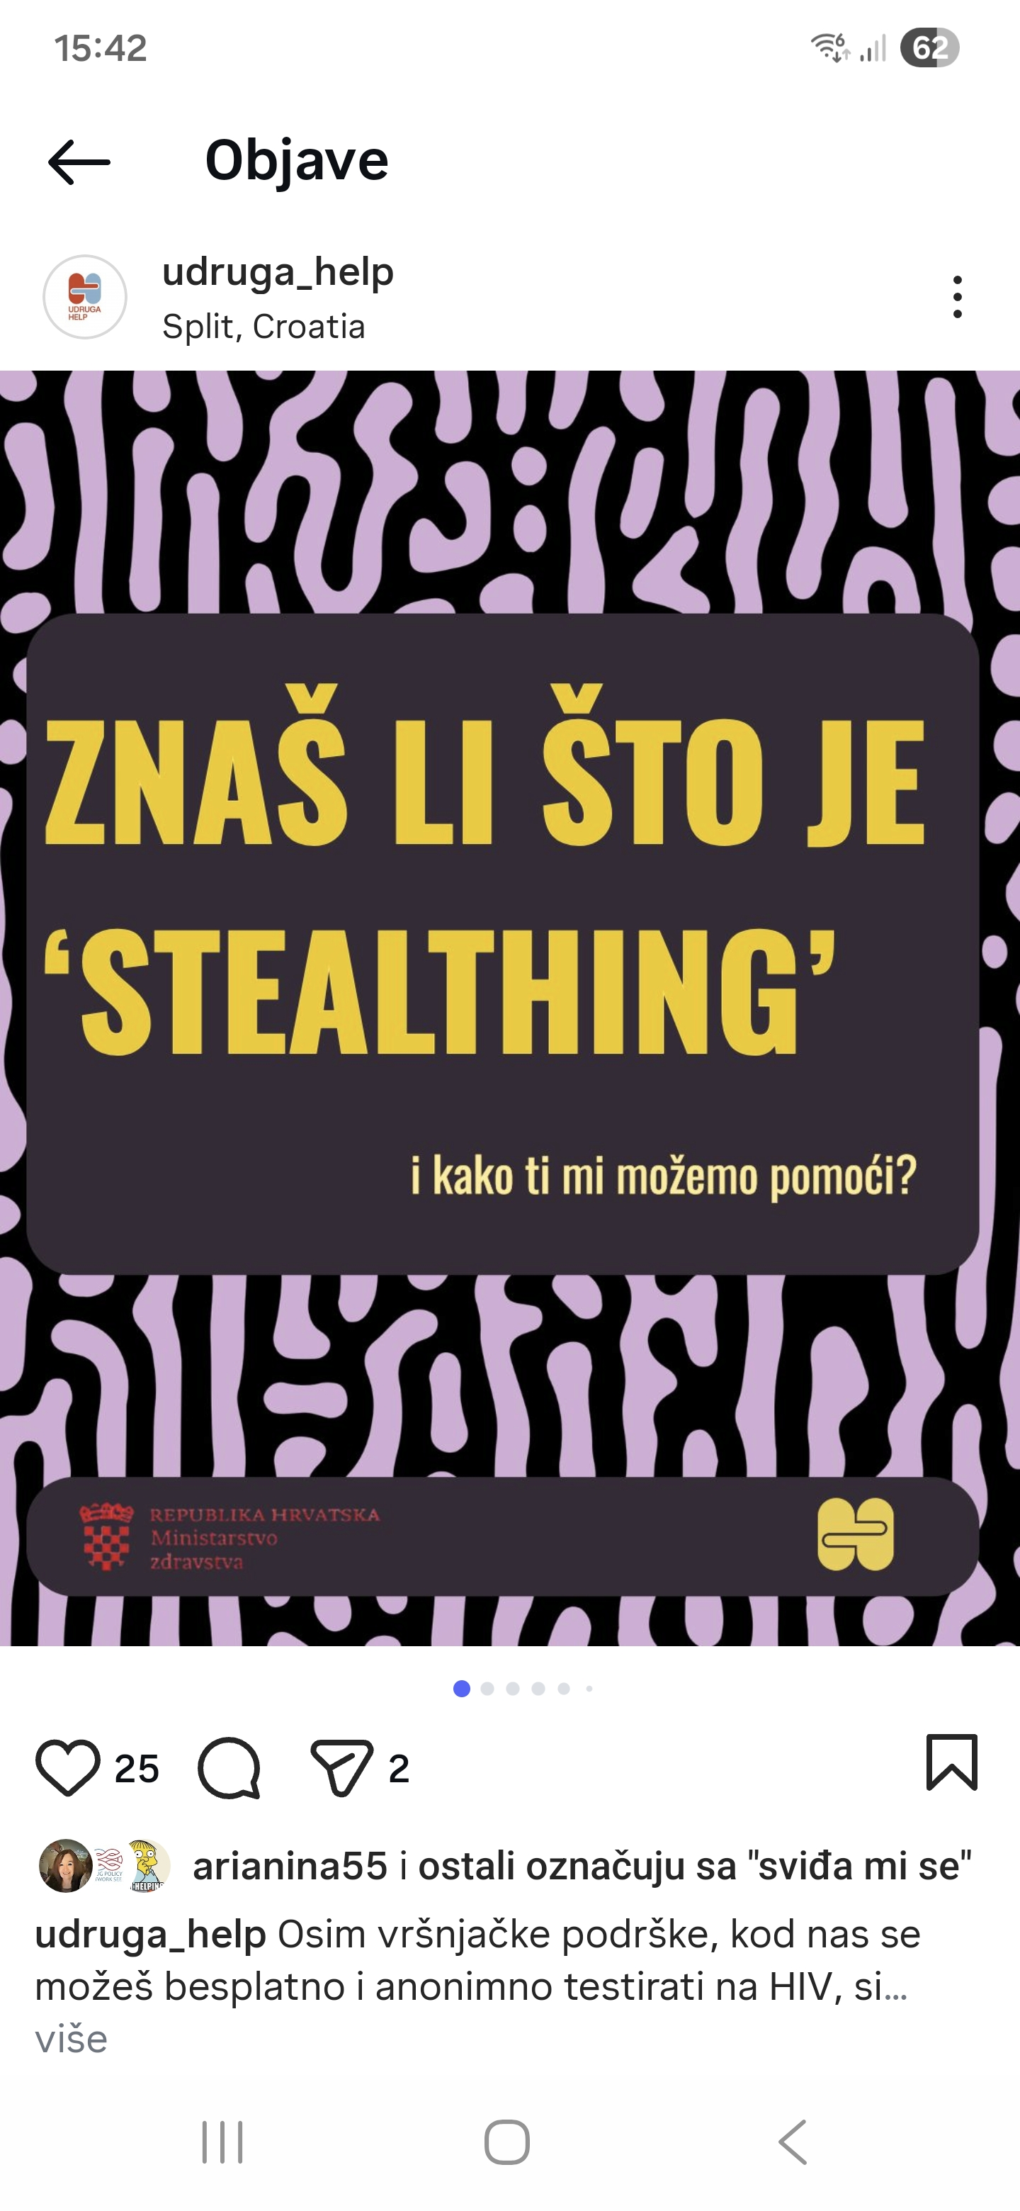
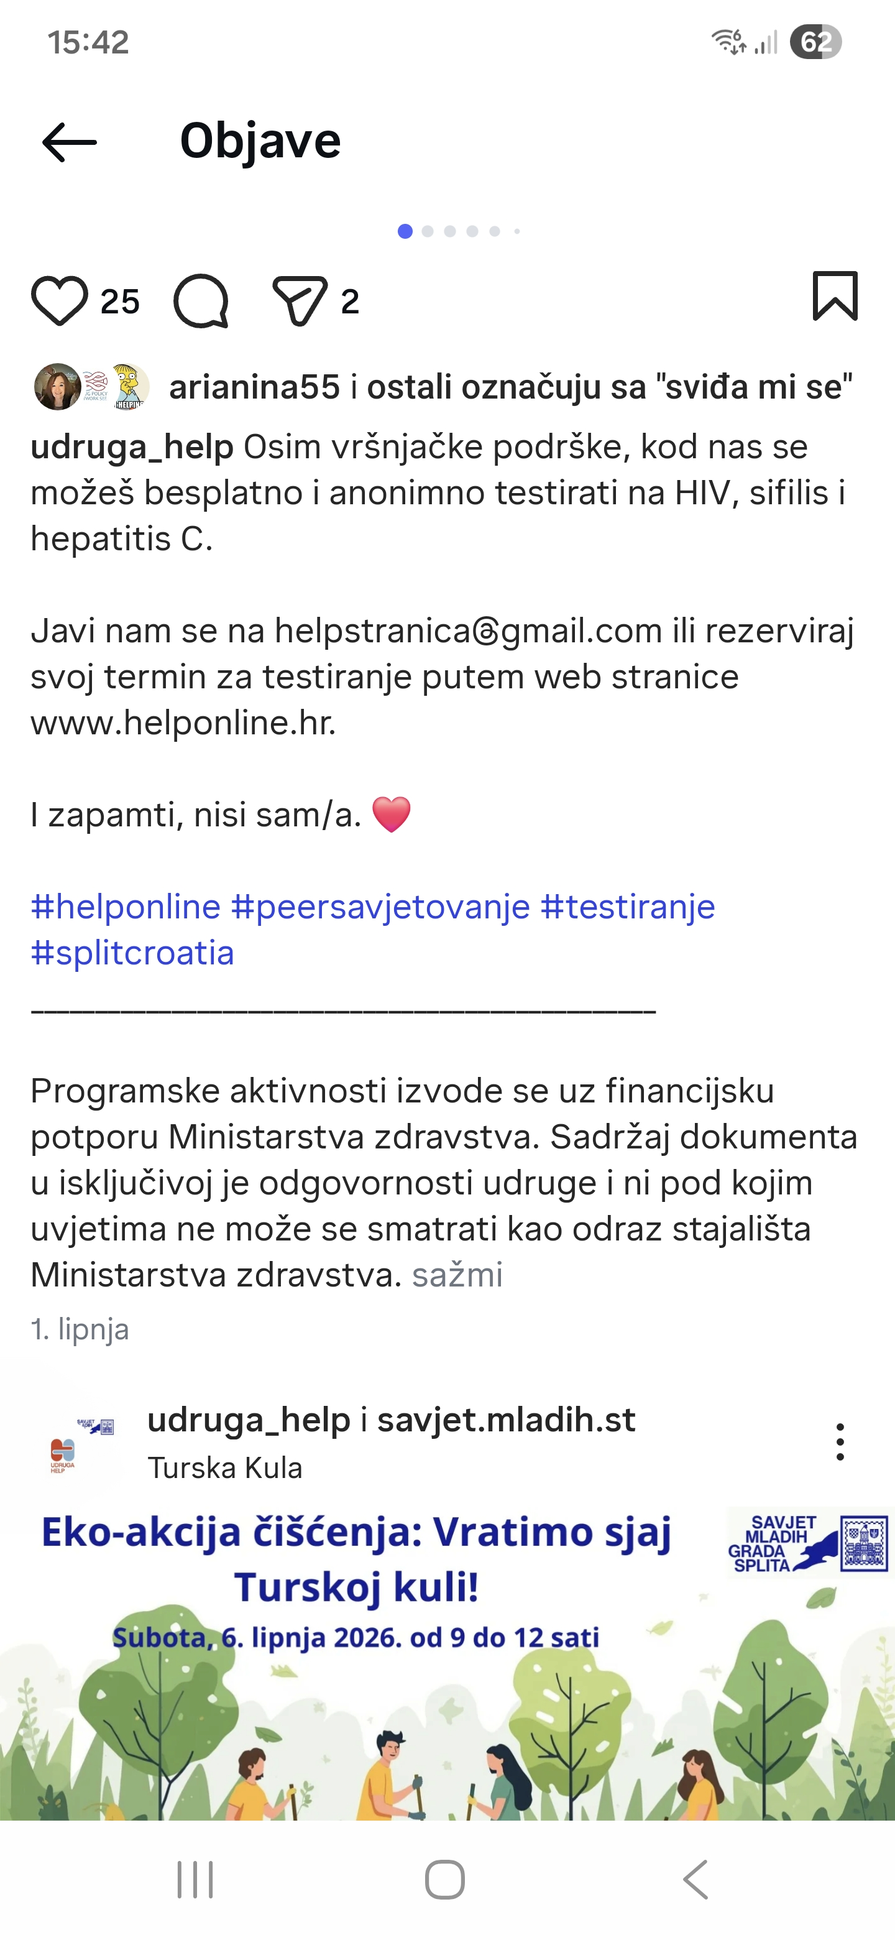
Primjeri

Slide 18
Pokazatelji uspješnosti
Broj kontakata, angažman korisnika, broj upućivanja u usluge, zadovoljstvo korisnika, zadržavanje u programu.

Slide 19
Primjer korisničkog puta
Korisnik vidi objavu na Instagramu
Javlja se putem DM-a
Dobiva osnovne informacije
Upućuje se na savjetovanje
Uključuje se u program podrške

Slide 20
Iskustva iz prakse
Digitalni kanali često predstavljaju prvi korak prema uključivanju korisnika u izravne usluge podrške.

Slide 21
Uloga umjetne inteligencije
Automatizirani odgovori, trijaža upita, personalizirani sadržaji i analiza potreba korisnika.
AI ne zamjenjuje stručnjaka, nego povećava dostupnost podrške.

Slide 22
Preporuke za organizacije
Razviti digitalnu strategiju
Educirati djelatnike
Koristiti sigurne alate
Integrirati online i offline podršku

Slide 23
Budućnost digitalnog outreacha
Hibridni modeli rada, mobilne aplikacije, AI alati, personalizirane intervencije i veća dostupnost usluga.

Slide 24
Ključne poruke
Digitalni outreach povećava dostupnost pomoći, smanjuje prepreke za traženje podrške i nadopunjuje tradicionalne modele rada.
Ljudi sve češće traže pomoć online.
Ako želimo doći do njih na vrijeme, moramo biti prisutni tamo gdje se već nalaze.

Slide 25
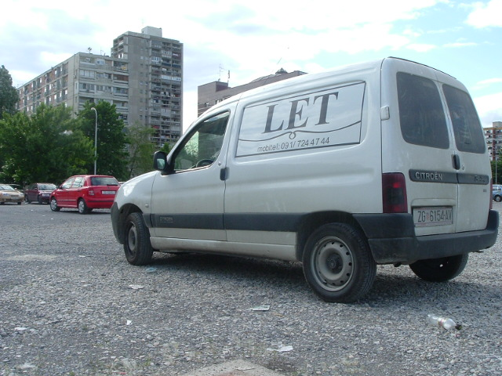
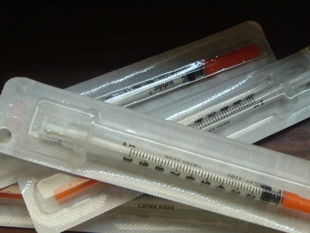

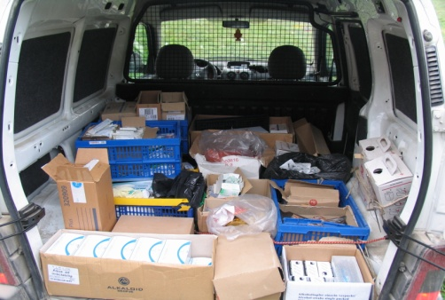
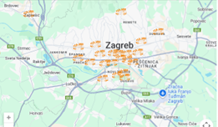

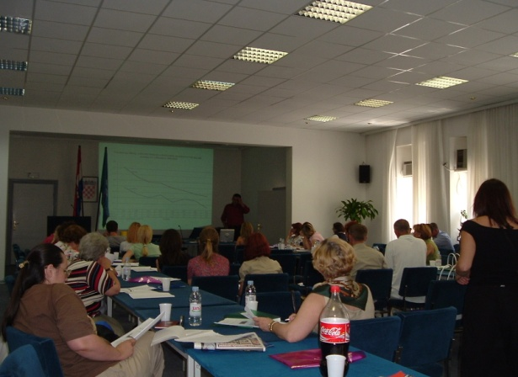
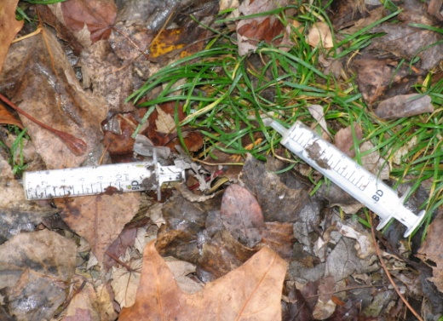
www.udruga-let.hr https://smanjenje-stete.com

